Slide 1


第 5 章
培训项目设计

Slide 2
全国迷你型MBA职业经理双证班
学习方式：全国招生 函授学习 权威双证 国际互认
认证项目：注册 职业经理、人力资源总监、品质经理、生产经理、营销策划师、物流经理、
项目经理、企业管理咨询师、企业总经理、营销经理、财务总监、酒店经理、企业培训师
采购经理、IE工业工程师、医院管理、行政总监、市场总监、工厂管理、服装企业管理、
六西格玛管理师、车间主管、经济管理师、生产运营管理师、微营销师MBA等高级认证。
颁发双证：经理资格证+MBA研修证+全套学籍档案
收费标准 ：仅收取1280元 招生网址： www.mhjy.net
报名电话：13684609885 0451—88342620
咨询邮箱：xchy007@163.com 咨询教师: 王海涛
颁证单位：中国经济管理大学
主办单位：哈尔滨美华企业管理有限公司

Slide 3
学习目标
基于受训者如何参与课程、与学习内容交互及相互交互，来选择和准备培训场地。
使用课程路线图、课程计划、设计文档以及概念图为学习指导做准备。
说明受训者年龄、代际差异、性格可能如何影响项目设计。

Slide 4
学习目标
准备征询建议书和一系列问题来评估培训顾问和供应商。
说明确保远近培训转化应包括的项目设计元素。
开发培训项目的自我管理模块。
设计实践应用项目和行动计划，加强学习和培训成果转化。

Slide 5
学习目标
为促进学习和培训转化，对管理者在培训前、培训中和培训后可以做什么提出建议。
确定管理知识的不同方式和雇员共享知识的必要条件。

Slide 6
引 言
项目设计：是指培训项目的组织和协调。

Slide 7
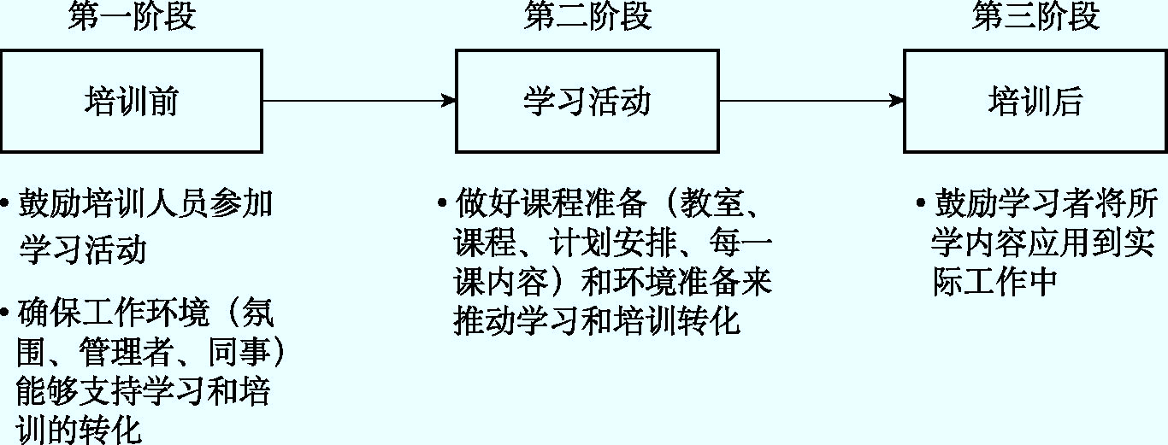
图5—1 项目设计过程

Slide 8
选择和准备培训场地
培训场地：指实施培训的场所。
  一个好的培训场地应是：
  舒适且交通便利的
  安静、独立且不受干扰的
  为受训者提供可以自由走动的空间
  有足够大的工作空间
  并让他们清楚地看到其他受训者、培训者和培训中使用的任何可视材料与范例（如，录像、产品样品、图表、幻灯片）

Slide 9
培训教室应考虑的细节
噪音和色彩
房间结构与照明
墙与地面
会议室的椅子
反光
天花板
电源插座
音响
技术

Slide 10
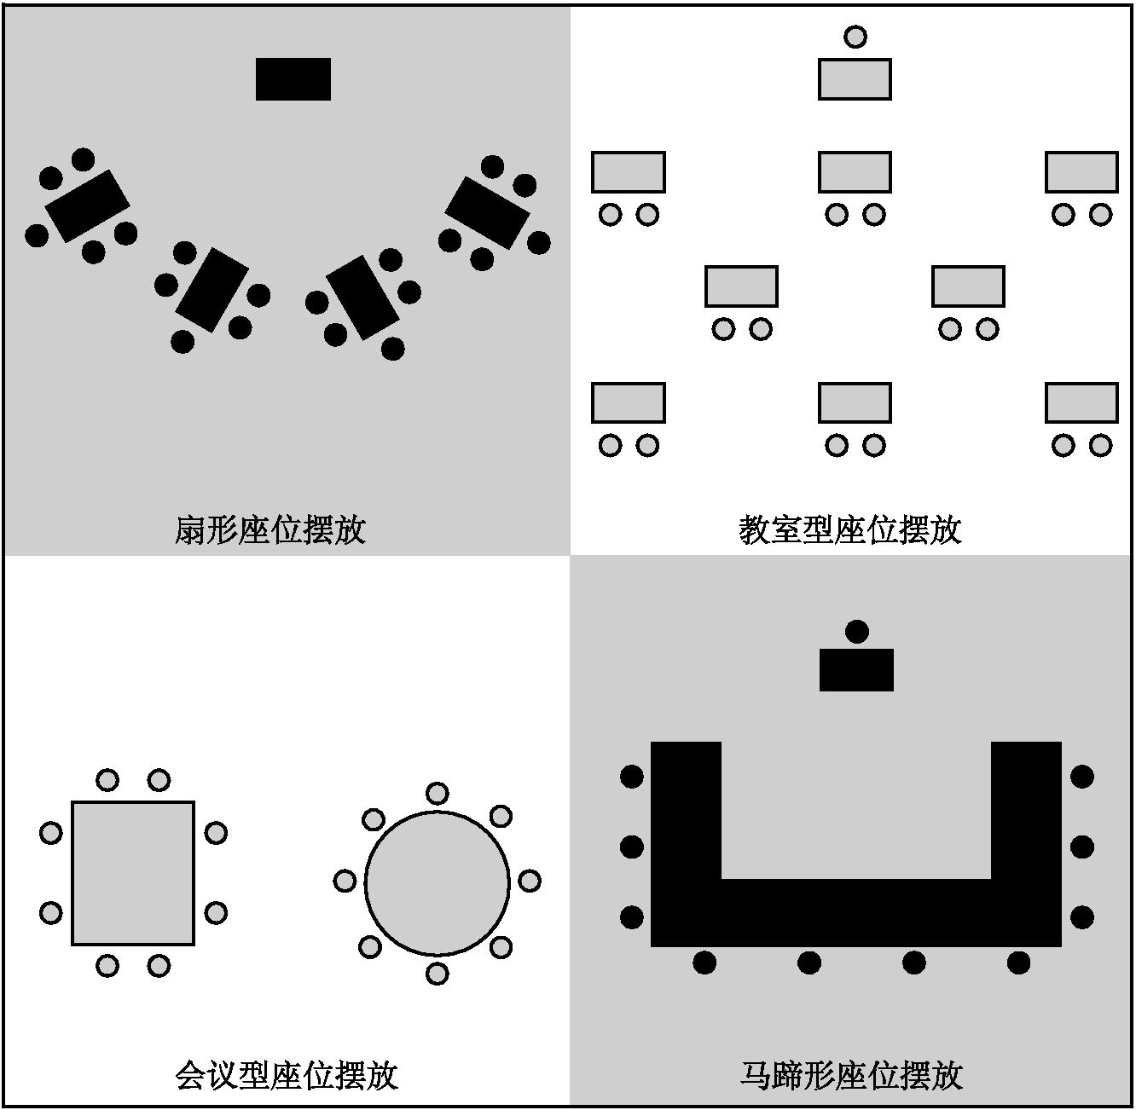
图 5—2 座位摆放形式示例

Slide 11
培训者如何让培训场地和指导有利于学习
在选择培训教室之前，考虑期望受训者如何学习
  确定受训者的学习时间、地点和学习方式（自主学习）
  学习是否通过与他人交流（协作）来进行
材料准备
了解听众年龄以及代际和性格差异
培训前，通过沟通、前期工作和管理者参与增强学习动机
提供课程概述

Slide 12
培训者如何让培训场地和指导有利于学习
帮助受训者回顾他们所学内容的方式是，让他们考虑如何将正在学习的知识应用于培训中
  应用题：
    是指让受训者运用培训所学的内容来解决工作问题或处理实际情况的任务
教室管理
与受训者互动
应对扰乱课堂的受训者
团队的动态管理

Slide 13
表5—2使培训教室满足学习需要
学习需要 | 建议的培训教室
高度协作，低度自主学习 | 有分组讨论室的教室 有分会场的报告厅
高度协作，高度自主学习 | 分组讨论室 项目室 会议室
低度协作，低度自主学习 | 教室 电脑教室 报告厅
低度协作，高度自主学习 | 远程学习室 媒体实验室 计算机实验室

Slide 14
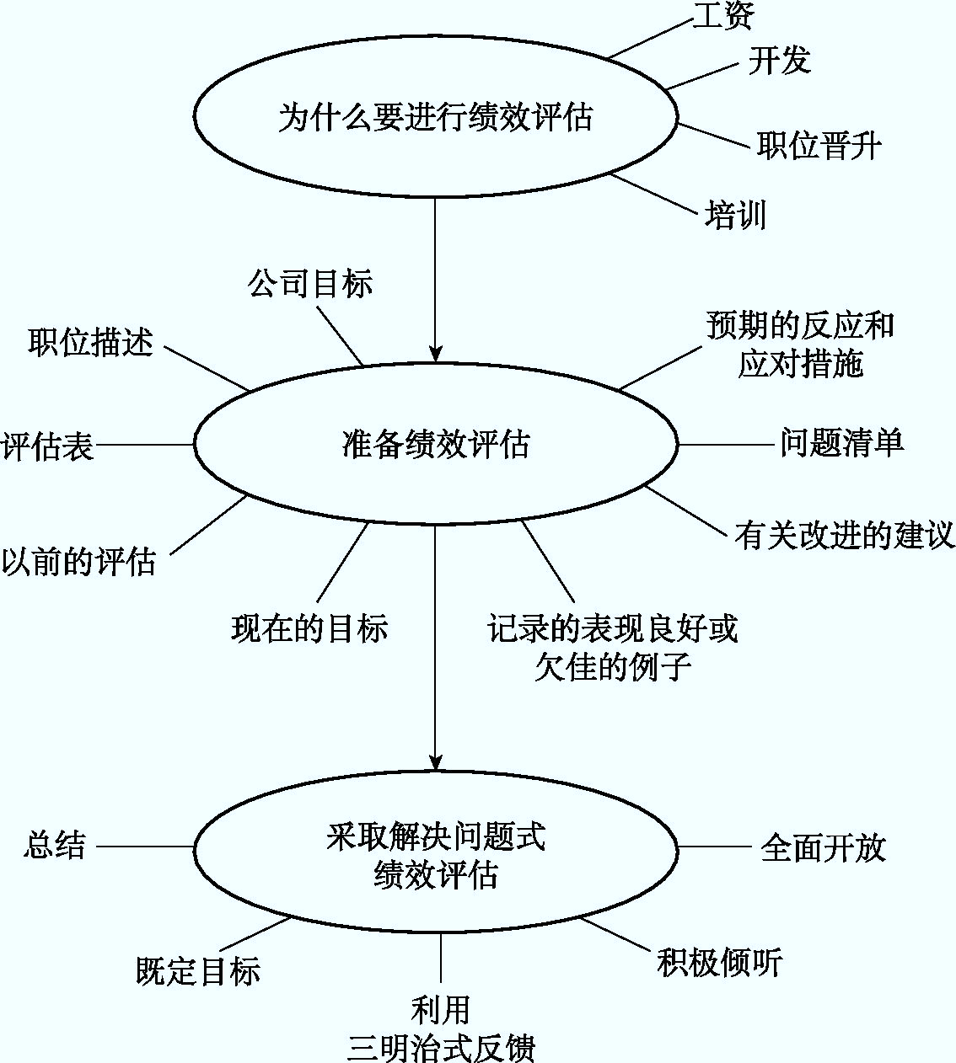
图5—3 指导有效绩效评估的课程的概念图

Slide 15
表5—3如何让受训者参与培训课程的例子
● 准备和分发与分组讨论中涉及的内容相关的开放式问题。 ● 使用与培训内容相关的创造性活动或游戏。 ● 通过评估或测量，让受训者了解自己和对方。 ● 加入角色扮演。 ● 通过询问受训者个人或来自同一公司或工作小组的团队成员，考虑如下问题：“本次课程结束后，你打算开始（停止或继续）做什么？你想得到更多的关于哪个主题的信息？”

Slide 16
全国迷你型MBA职业经理双证班
学习方式：全国招生 函授学习 权威双证 国际互认
认证项目：注册 职业经理、人力资源总监、品质经理、生产经理、营销策划师、物流经理、
项目经理、企业管理咨询师、企业总经理、营销经理、财务总监、酒店经理、企业培训师
采购经理、IE工业工程师、医院管理、行政总监、市场总监、工厂管理、服装企业管理、
六西格玛管理师、车间主管、经济管理师、生产运营管理师、微营销师MBA等高级认证。
颁发双证：经理资格证+MBA研修证+全套学籍档案
收费标准 ：仅收取1280元 招生网址： www.mhjy.net
报名电话：13684609885 0451—88342620
咨询邮箱：xchy007@163.com 咨询教师: 王海涛
颁证单位：中国经济管理大学
主办单位：哈尔滨美华企业管理有限公司

Slide 17
课程设置和课时设计
课程设置
  是指一个有计划的学习项目，其设计的目的是达到复杂的学习目标
  通常设置几门课
  侧重于开发一系列完成某一任务所需的能力
课程或项目
  包括更具体的学习目标
  并提出数量更为有限的能力或技能

Slide 18
课程路线图
是指
  一张呈现某一科目的所有课程
  学习者可选择的完成课程的方式
  课程安排顺序等信息的概览图（例如，确定先修课程）
具体包括：
  课程目的的简短陈述，包括课程重要的原因
  课程所需的必备技能
  课程涵盖的学习目标或能力以及支持性或激励性目标（即，为了完成学习目标必须达到的一个目标）

Slide 19
课程路线图
  课程内容和期望值。可能涉及涵盖的内容、呈现内容的方式，以及内容的结构。
  内容的传授方法（例如，在线、课堂和集成学习）。
设计文档
  项目范围、交付、目标。
详细课程计划
  是有助于培训者提供有关培训活动内容和顺序的指南。

Slide 20
课程路线图
课程纲要
  是描述培训项目的主要活动、具体时间及时间间隔的计划。

Slide 21
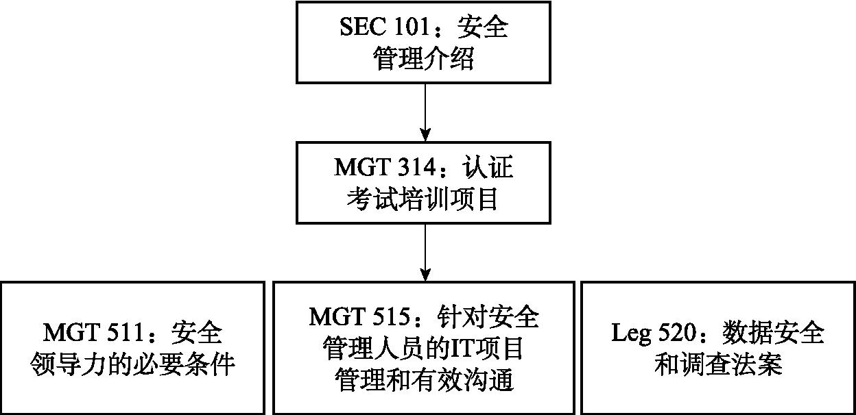
图5—4 安全管理培训项目课程路线图示例

Slide 22
表5—4设计文档模板
项目范围 ● 目标 ● 听众 ● 设计时间和检查点 ● 课程时长 交付 ● 内容 ● 方法 | ● 培训时间 ● 问题和机会 目标 ● 资源 ● 参与者 ● 课程提纲 ● 管理和评估 ● 与其他项目的联系

Slide 23
表 5—5设计文档
目的：使管理者准备好通过直接报告的方式召开有效的绩效评估会议
目标：管理者将能够使用问题解决法召开绩效评估会议
目标受众：管理者
培训时间：1天
方法：讲座，视频，角色扮演
每次会议参与人数：20~25
地点：不同
先决条件：无
问题和机会：新的绩效评估体系出台;管理者不喜欢召开反馈会议
指导者：卡罗琳·奥康奈尔（CarolineO􀆳Connell）和促进者

Slide 24
表5—6详细课程计划示例
课程名称：召开有效的绩效评估会议
课题：在绩效评估中使用问题解决法的风格
课长：全天
学习目标： 1.说明绩效评估的目的。 2.描述准备绩效评估的步骤。 3.无错误地描述在给予评估反馈的问题解决法中采取的行为。 4.无错误地说明在评估反馈的角色扮演中的行为。
目标受众：管理者。 先决条件： 受训者：无。 指导者：熟悉讲述—销售、讲述—倾听技巧，以及用于绩效评估反馈面谈的问题解决法。 房间布置：扇形。 需要的材料和设备：VCR、投影仪、笔、投影胶片、贴上“绩效评估面谈”标签的录像带、角色扮演练习。 评估和分配：角色扮演;读一篇题为“开展有效的评估面谈”的文章。
点评：需在会议前两周分发该文章。

Slide 25
表5—7有效课程计划的特征
学习目标或成果 | 课程设计需要达到什么效果？ 成功学习的标准是什么？
目标受众 | 谁要去上课？听众具备什么样的特征？
先决条件（受训者方面和指导者方面） | 在参加培训并从中受益之前，受训者应该具备什么样的能力？谁有资格设计培训项目？谁有资格担任指导者？
时间 | 课程的每部分应分配多长的时间？
课程提纲 | 要讲哪些专题？按什么次序讲？
活动 | 在每个专题中，指导者和受训者扮演的角色分别是什么？
支持性材料 | 哪些材料或/和设备是课程传授必需的，或有助于课程传授的？
物理环境 | 教室是否需要特定的大小和布置？
准备事项 | 在课程开始之前，受训者是否需要完成一定的作业？ 指导者需要做些什么？
课程专题 | 课程将要涉及什么专题？
评估 | 用什么方法来评价学习（例如，测试、角色扮演）？
转化和保持 | 该做些什么来保证培训内容能够被应用于实际工作中？

Slide 26
表5—8课程纲要示例
上午8：00~8：50 | 课程介绍，并说明进行绩效评估的原因
上午8：50~10：00 | 讨论如何准备以及问题解决法审查的步骤
上午10：00~10：20 | 休息
上午10：20~11：30 | 观看有关三种绩效评估反馈类型的录像，讨论每种方式的优缺点
中午11：30~下午1：00 | 午餐
下午1：00~2：00 | 教师讲解问题解决法的八个步骤并播放录像
下午2：00~3：00 | 角色扮演练习
下午3：00~3：15 | 结束（答疑）

Slide 27
如何选择一个提供培训服务的供应商或顾问
征询建议书是指这样一种文件：
  它向潜在的供应商和咨询机构
  概括说明了
    公司所寻求的服务种类
    所需参考资料的类型和数量
    接受培训的雇员数量
    项目资金
    评价满意度和服务水平的后续流程
    预期完成项目的时间及公司接受建议的截止日期

Slide 28
表5—9询问培训供应商和顾问的有关问题
你的公司在设计和提供培训方面有多少经验，这些经验分别属于什么类型？ 公司的雇员有什么样的资历和经验？ 你能说明或者提供一个你开发过的项目的例子吗？ 你能为你所服务的客户提供参考资料吗？ 你有哪些证据可证明你提供的培训项目是卓有成效的？ 你们使用什么指导性设计方法？ 你们的产品或服务如何满足我们的需求？ 经常性费用（如涉及管理、更新和维护培训计划的成本）如何计算？你们能否提供技术支持？

Slide 29
培训转化的项目设计启示
鼓励受训者自我管理所学技能的应用
确保管理者和同事为受训者提供运用培训内容的机会
近转化
  将所学技能准确应用于工作环境的需要
  培训中强调的任务可利用标准化应对方式处理可预见的情况

Slide 30
培训转化的项目设计启示
强调近转化的项目应包括以下内容：
  受训者需要按照标准化程序、流程和清单操作。
  应向受训者说明培训和工作任务之间的差异。
  应向受训者解释为什么以及如何执行这些程序，以帮助他们了解程序背后的概念。
  受训者在项目中学到的行为或技能应有助于产生有效的绩效。

Slide 31
培训转化的项目设计启示
远转化
  培训应该重点学习一些通用原则和知识
  使我们知晓何时以及为何我们要采取一系列措施
  强调远转化的项目应包含如下内容：
    传授一般概念、广泛的原则或关键行为
    提供一列提示和问题，以帮助触发想法和问题集

Slide 32
表5—10自我管理模块示范
1.讨论偏差过失 ● 注意不足之处的证据 ● 提供改进方向 2.确定针对转化的技能 ● 确定技能 ● 使这些技能可衡量、可量化 3.确定导致偏差过失的个人或环境因素 ● 低自我效能感 ● 时间压力 ● 缺乏管理者或同事的支持 4.讨论应对技巧和策略 ● 时间管理 | ● 设置优先级 ● 自我监控 ● 自我奖励 ● 个人支持网络 5.确定可能发生偏差过失的时间 ● 情况 ● 处理导致偏差过失的行动 6.讨论确保技能转化的资源 ● 管理者 ● 培训者 ● 其他受训者

Slide 33
鼓励管理者支持培训
管理者支持：是指受训者的管理者在何种程度上
  强调参加培训项目的重要性
  将培训内容应用于工作中
  为受训者提供将其所学应用于工作中的机会

Slide 34
鼓励管理者支持培训
行动计划：
  是一份书面文件，包括管理者和培训师为确保培训成果应用于实际工作中所采取的各个步骤。
  该行动计划包括：
    确定培训内容及其如何应用的目标（项目、问题）
    达到目标的策略（包括受训者会做的不同的事情、需要的资源，以及来自管理者和同事的支持类型）
    接收反馈的策略
    预期的绩效成果

Slide 35
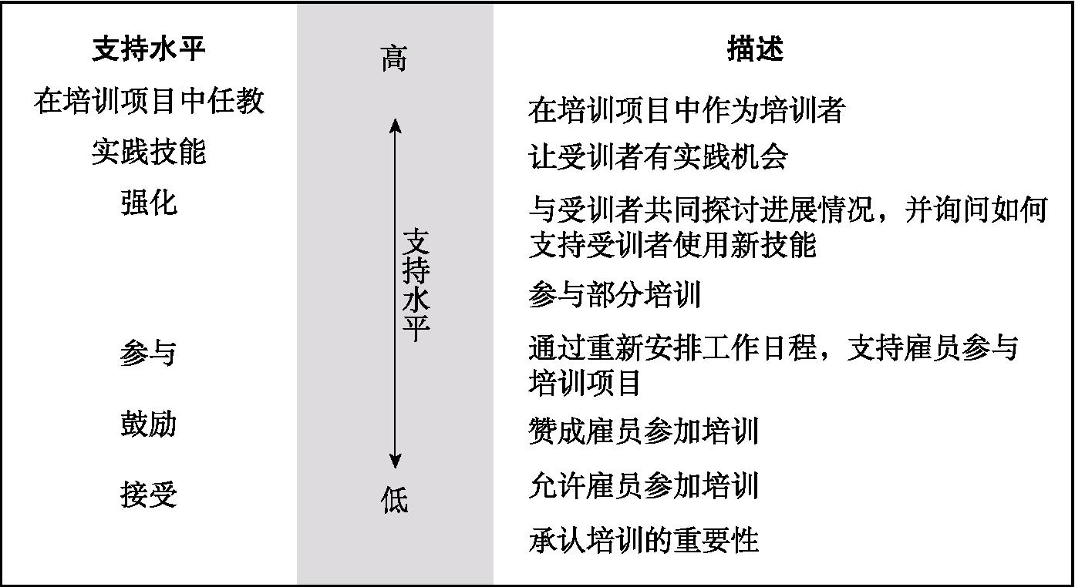
图5—5 管理层对培训的支持水平

Slide 36
表5—11确定管理者支持培训程度的清单
请仔细阅读每个句子，并检查所有适用于你的句子： 我已经讨论过该课程，并为雇员设置了学习目标。 我理解培训目的。 我知道培训内容如何与雇员需要学习的知识相一致。 我足够了解培训，能够支持雇员结束培训后应用他们所学。 雇员已完成行动计划或其他类型的学习任务，旨在帮助将所学应用于工作中。 我已经传达了我关于培训的期望。 课程或项目结束后，我鼓励雇员分享学习成果。 我鼓励雇员参加培训，利用呼叫转移和电子邮件通知功能来防止分心。 我让雇员参加培训。 培训结束后，我会听取雇员关于学习目标的汇报并讨论如何将其应用到工作中去。 培训结束后，我会与雇员会面，听取他们对如何应用所学的想法。 我会提供机会让雇员与其他雇员分享学习成果。 我会认同并奖励在工作中得到证明的学习。

Slide 37
全国迷你型MBA职业经理双证班
学习方式：全国招生 函授学习 权威双证 国际互认
认证项目：注册 职业经理、人力资源总监、品质经理、生产经理、营销策划师、物流经理、
项目经理、企业管理咨询师、企业总经理、营销经理、财务总监、酒店经理、企业培训师
采购经理、IE工业工程师、医院管理、行政总监、市场总监、工厂管理、服装企业管理、
六西格玛管理师、车间主管、经济管理师、生产运营管理师、微营销师MBA等高级认证。
颁发双证：经理资格证+MBA研修证+全套学籍档案
收费标准 ：仅收取1280元 招生网址： www.mhjy.net
报名电话：13684609885 0451—88342620
咨询邮箱：xchy007@163.com 咨询教师: 王海涛
颁证单位：中国经济管理大学
主办单位：哈尔滨美华企业管理有限公司

Slide 38
同事支持
支持网络：是由两个或两个以上的受训者组成的进展情况的小组。
  愿意会面并讨论将所学技能应用于工作中的

Slide 39
应用所学技能的机会
应用所学技能的机会即执行机会：
  指的是受训者得到机会或积极寻求机会的程度
    应用培训项目中新学的知识、技能和行为方式
  决定于：
    执行机会由使用范围、活动水平和任务类型
    活动水平指在工作中执行培训任务的次数或频率
    任务类型指工作中实际执行的培训任务的难度或重要性

Slide 40
应用所学技能的机会
  衡量执行机会可以通过询问先前的受训者来进行：
    是否执行了任务
    执行了多少次
    执行难度大且有挑战性的任务的情况

Slide 41
技术支持
电子执行支持系统：
  是一种能按要求提供技能培训、信息资料和专家建议的计算机应用系统

Slide 42
知识管理
是指通过设计和运用各种工具、流程、系统、结构和文化
  来改进知识的创建、共享和使用，从而提高公司绩效的过程。
知识管理是如何发生的？以下几种方法有助于知识的创建、共享和使用：
  使用技术、电子邮件和社交网站（如Facebook或MySpace）或门户网站上的公司内部网，让人们存储信息并与他人共享。
  发布目录，列出雇员要做的事情、彼此联系的方式，以及他们拥有的知识类型。
  开发信息地图，找出具体的知识存储在公司的什么地方。
  设立首席信息官和首席学习官（CLO）职位，负责记载和促进信息在公司的传播。

Slide 43
知识管理
  要求雇员向其他雇员展示他们在培训项目中所学的知识。
  允许雇员利用工作时间来获得知识、研究问题、参加培训和使用技术。
  创建学习资源（如期刊、技术手册、培训机会和视频讲座）的网上图书馆。
  设计办公空间，以方便雇员之间的互动。
  通过面对面的会议、维基、博客为对某一主题（比如，产品、服务、客户或问题的类型）感兴趣的雇员创建实践社区（COPs），在那里他们可以合作、分享想法、提出解决方案和创新。
  在每个项目结束时使用“行动后审查”来审查所发生的事情以及从中汲取的教训。

Slide 44
有效的知识管理的关键
培训部门和信息技术部门的合作
设立知识管理领导职位
  首席学习官也称知识官：
    是一个公司的知识管理工作的领导
    是开发和应用公司的数据库、内部网等技术基础设施，并将其与知识学习的文化联系起来
    寻找知识并创建、获取和分发知识，必须保证培训者、信息技术人员和业务部门支持并且致力于知识管理实践的开发

Slide 45
全国迷你型MBA职业经理双证班
学习方式：全国招生 函授学习 权威双证 国际互认
认证项目：注册 职业经理、人力资源总监、品质经理、生产经理、营销策划师、物流经理、
项目经理、企业管理咨询师、企业总经理、营销经理、财务总监、酒店经理、企业培训师
采购经理、IE工业工程师、医院管理、行政总监、市场总监、工厂管理、服装企业管理、
六西格玛管理师、车间主管、经济管理师、生产运营管理师、微营销师MBA等高级认证。
颁发双证：经理资格证+MBA研修证+全套学籍档案
收费标准 ：仅收取1280元 招生网址： www.mhjy.net
报名电话：13684609885 0451—88342620
咨询邮箱：xchy007@163.com 咨询教师: 王海涛
颁证单位：中国经济管理大学
主办单位：哈尔滨美华企业管理有限公司

